Slide 1
공공 데이터를 활용한 서울특별시 ‘여성 1인 가구’ 안전성 확인 및 해결 방안 탐색
₊
프로젝트 기간 : 2022.05.18 ~ 06.09
프로젝트 참여 인원 : 김해인, 조가윤, 주은정
₊

Slide 2
목차
₊
01
02
팀소개
분석 과정 및 분석 기법
상관분석, 회귀분석, Kmeans 군집화
03
04
분석결과
시각화, 위험지역 순위화
시사점 및 개선점
참조 자료
₊

Slide 3



팀 소개
₊
팀장 : 김해인
데이터 수집
PYTHON 분석
팀원 : 조가윤
데이터 변환
데이터 시각화
팀원 : 주은정
데이터 전처리
R 분석
₊

Slide 4





분석 순서
₊
데이터셋 선택
데이터 전처리
데이터 변환
데이터 마이닝
/ 데이터 시각화
₊

Slide 5
분석 과정
₊
상관분석
회귀분석
Kmeans 군집분석
위험지역 순위화
₊

Slide 6
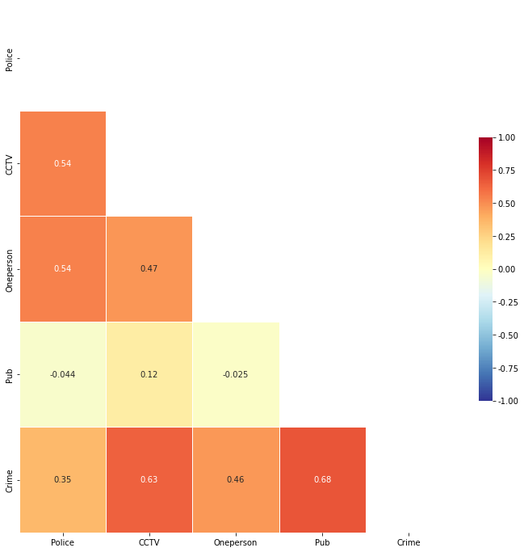
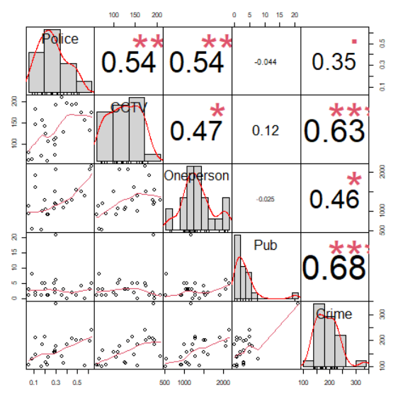
분석 결과 상관분석
₊
₊
Notes:
분석 결과 상관분석 : 결과값 캡쳐해서

Slide 7
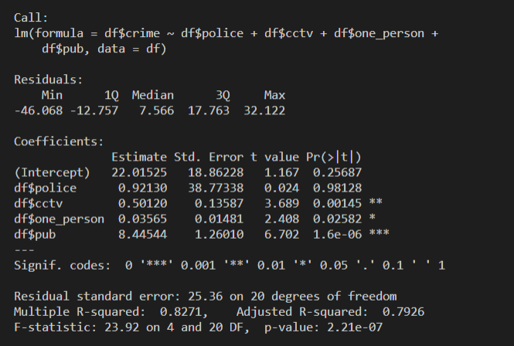
회귀분석
₊
유의한 변수 :
cctv, one_person, pub
유의하지 않은 변수 :
police
회귀분석을 통해 police의 p-value 값이
0.05보다 크기 때문에 유의하지 않음을 확인할 수 있다.
₊

Slide 8

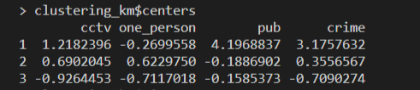
Kmeans 군집화 1차 군집분석
₊
1 CLUSTER | 2 CLUSTER | 3 CLUSTER
중구 | 동대문구 | 마포구
 | 동작구 | 송파구
 | 관악구 | 강동구
 | 광진구 | 강서구
 | 금천구 | 용산구
 | 중랑구 | 은평구
 | 영등포구 | 강북구
 | 서대문구 | 노원구
 | 구로구 | 도봉구
 | 양천구 | 종로구
 | 강남구 | 서초구
 | 성북구
 | 성동구
각 군집 별 개수
1차 군집분석 중심점
2 군집 :
CCTV비율이 2번째로 높지만 3군집에 비해
범죄율과 여성 1인가구의 비율이 가장 높음
₊

Slide 9
Kmeans 군집화 2차 군집분석
₊
2차 군집분석 중심점
동대문구
동작구
관악구
범죄율이 가장 높고,
1인가구수, 유흥주점이 가장 많으며,
cctv 설치가 부족한 지역
₊

Slide 10
분석 결과
₊
시각화
위험지역 순위화
₊

Slide 11





분석 결과 범죄발생 건수와 유의미한 변수
₊
유흥주점
: pub
여성 1인가구
: one_person
CCTV
: cctv
범죄율
: crime
₊

Slide 12
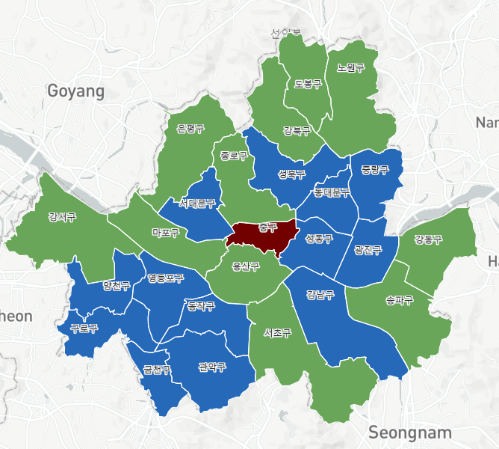
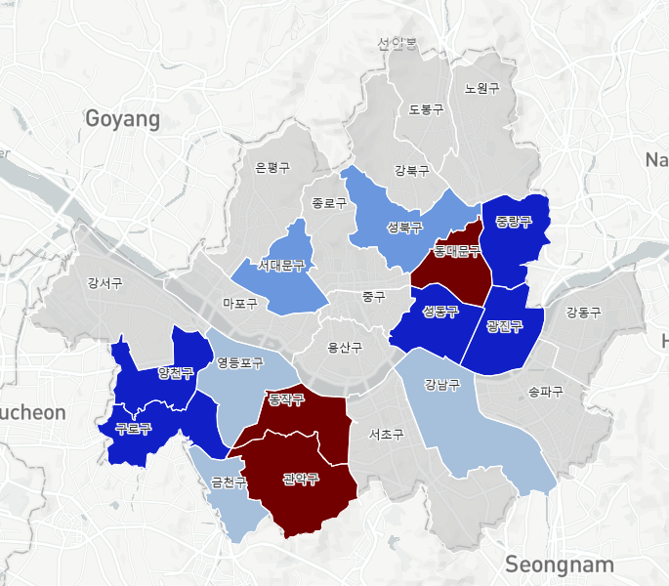
분석 결과 군집화 결과 시각화
₊
<1차 군집분석>
<2차 군집분석>
₊

Slide 13
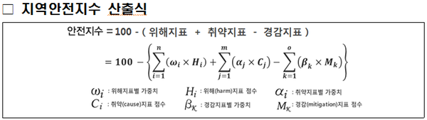
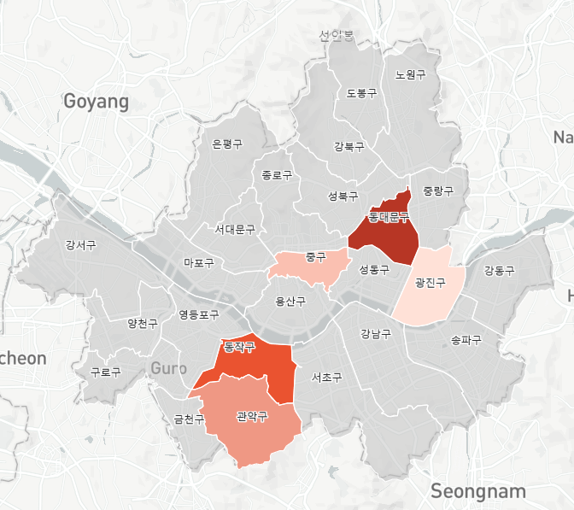
분석 결과 위험 지역 순위화
₊
rank | district
1 | 동대문구
2 | 동작구
3 | 관악구
4 | 중구
5 | 광진구
위험 지역 순위화 결과 값과
Kmeans 군집 분석을 통해 나온 결과 값 유사
₊

Slide 14
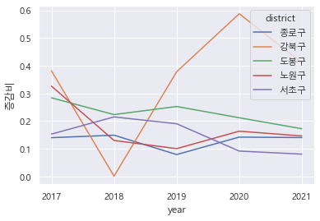
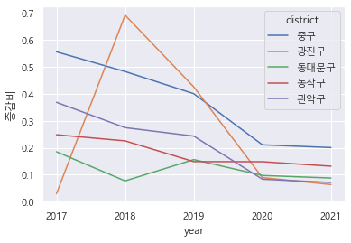
분석 결과 cctv 설치 필요 지역
₊
<Safe_district>
<Danger_district>
Safe_district : 종로구, 강북구, 도봉구, 노원구, 서초구
Danger_district : 동작구, 동대문구, 관악구, 중구, 광진구
₊

Slide 15
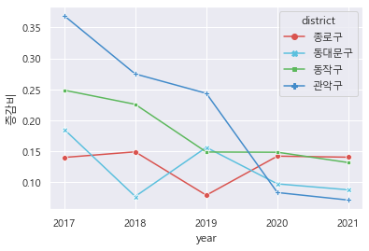
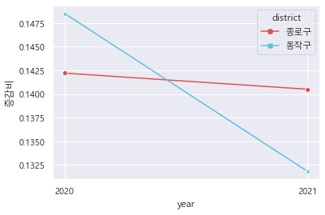
분석 결과 cctv 설치 필요 지역
₊
Safe_district : 종로구
Danger_district : 동작구, 동대문구, 관악구
Safe_district : 종로구
Danger_district : 동작구
위험 지역의 CCTV 증설이 점점 감소되고 있다.
반면 안전 지역의 CCTV 증설은 꾸준한 비율을 보이고 있다.
CCTV의 효율적인
자원분배를 위한 정책 필요
₊

Slide 16
시사점 및 개선점
₊
₊

Slide 17
₊
시사점 및 개선점
통계 분석
분석 결과
기존 5개의 변수 외 별도의 변수를 고려하지 못해 아쉬움
경찰서 및 치안센터가 유의한 변수가 아님
통계분석 방법의 적합도에 대한 아쉬움
안전지역 대비 위험지역 CCTV설치가 높기 때문에 본 프로젝트 결론이 다소 미흡
분석 결과물에 비해 프로젝트 결과물 미흡함
₊

Slide 18
감사합니다.
₊
₊

Slide 19
참조자료
₊
<R kmeans 평균 군집 분석 >
https://www.youtube.com/watch?v=uW9Zbhh1Dww
<R 지도 그리기 참조>
https://givitallugot.github.io/articles/2020-03/R-visualization-1-seoulmap
<참조 논문>
범죄 분야 지역안전지수 산출방식에 관한 연구 - 이철희 (고려대학교 정책대학원 데이터정보학과 국내석사)
국가 및 지역 안전역량 진단 시뮬레이션 기법 개발 – 국립재난안전연구원
1인 가구와 범죄발생에 관한 연구: 서울시 25개 자치구 패널 자료를 중심으로 – 장진희(한양대학교 경제학 박사)
₊

